Slide 1



OPTI
Lancement
Edition
Agence
Dématérialisée
Septembre 2019

Slide 2
I- Périmètre du projet
II- Réaliser le contrôle
III- Zoom sur l’assurance CNP/CBP et SACCEF
IV- Edition
  1/ Edition papier via Hubmail
  2/ GDE : Editer, annuler, ré éditer une offre
  3/ Edition électronique des offres
V- Finalisation du dossier
VI- Offre non conforme

Slide 3
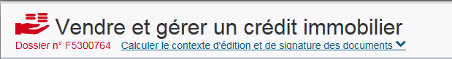
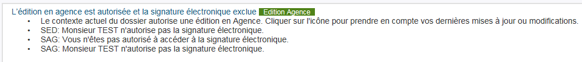
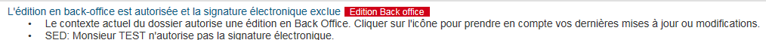
Signalétique OPTI LEAD / SED
  Clic sur le chevron pour vérifier le contexte d’édition
  Optilead et signature électronique autorisés :
  Optilead autorisé et signature électronique non autorisée :
  Transfert du dossier à la Direction crédits pour Edition en signature électronique :
  Transfert du dossier à la Direction crédits pour Edition « papier » :

Slide 4
PERIMETRE DU PROJET
PRÊTS IMMOBILIERS EXCLUSIVEMENT EN
€
Emprunteur | Particulier Personne Physique (SCI exclue) Résident en France
Destination | Résidence principale, secondaire – résidence locative, en France Exclusion : délocalisation interdite
Objet | Acquisition logement Ancien Acquisition Terrain Acquisition Ancien + Travaux Travaux seuls ≥ 75000 € Rachat de crédit Externe* (fournir décompte RA au déblocage)
Produit | Prêt non règlementé : Primo, Primo +, Primolis… Exclusion : Epargne Logement , PTZ, ECO PTZ, PC/PAS, in Fine, Relais Primo+ amortissement immédiat
Assurances | Tous les crédits du dossier doivent être assurés à 100% CNP : Contrat standard 2220 N, éventuellement 2224 S perte d’emploi CBP Assurances exclusivement commercialisées par CEGEE Exclusion : ASS SENIOR, ASSURISQUES, MAGFI, ASS PRO, ASSURANCE EXTERNE
Garantie | Garantie à 100 % SACCEF Exclusion : toute autre garantie même en complément

Slide 5


PERIMETRE DU PROJET
*Rachat de crédit externe : comme son nom l’indique le rachat de crédit se limite au rachat d’un seul crédit
➔ ne pas confondre avec le Regroupement de crédits (objet non autorisé en OPTI LEAD)
Aucune réserve ne peut être ajoutée à l’offre de prêt.
Ainsi un dossier devant comporter une
  Extourne d’IRA
  Reserve particulière SACCEF
  ex : Sous réserve que la résidence principale actuelle soit sous compromis de vente,
  conditions suspensives des acquéreurs levées
  Ne rentrera pas dans le process OPTI LEAD

Slide 6
REALISER LE CONTROLE
L’instructeur vérifie la qualité et la conformité de son dossier avant de le produire au Directeur d’agence ou à un autre collaborateur de l’agence
  Pour réaliser cette vérification, il s’appuie sur :
    - la checklist des pièces à produire dans MYCREDIMMO (PIECO)
    - les normes de conformité et de risque (schéma délégataire)
    - les points de contrôles mentionnés dans la fiche de contrôle (Réf AGIL CRP646 à 649)
    - j’informe le DA /collègue du numéro de dossier à contrôler (pas de transfert de dossier)
Le Directeur d’agence ou un autre collaborateur contrôle avant édition d’offre la qualité et la conformité du dossier présenté par l’instructeur.
  Pour réaliser cette opération, il complète intégralement la Fiche de contrôle (réf ci-dessus).
  Chaque point de contrôle doit être validé en cochant la case correspondante (OK/KO/NC)
  Fait corriger/compléter les points KO
  Signe le pavé Directeur D’agence permettant l'édition
Les contrôles terminés l'édition peut être réalisée
  Il n’y a pas de sens dans la hiérarchisation du contrôle ainsi un dossier monté initialement par le DA peut être visé en second contrôle par un collaborateur de l’agence.
  D’un point de vue pédagogique, il est conseillé de réaliser ce contrôle en présence de l’instructeur

Slide 7

L’assurance CNP
Trois process d’adhésion à la CNP :
  CNPNET par télédeclaration
  Process papier : transmission par fax, ( par courrier en cas de secret médical) du seul questionnaire de santé à la CNP. L’ exemplaire préteur de la liasse de souscription doit être présent au dossier.
  A préconiser dans tous les cas ➔ saisie et signature par voie électronique
Pour rappel l’accès à CNPNET est accessible par l’interface MYCREDIMMO/CNPNET

Slide 8

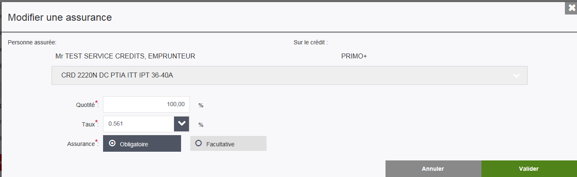
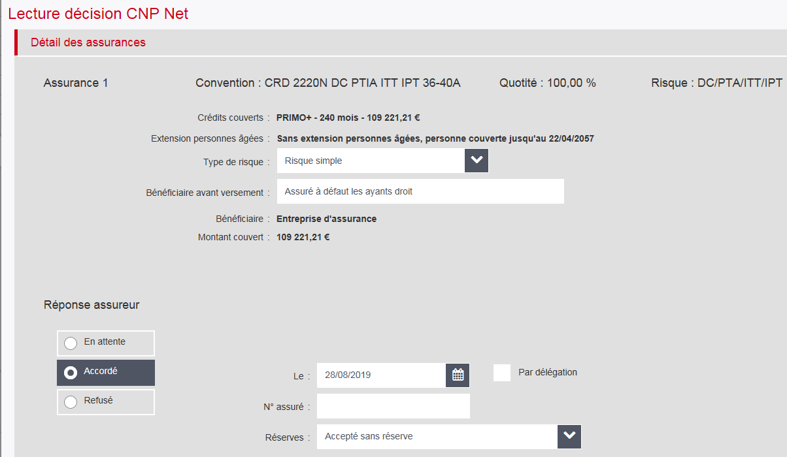

Accorder L’ASSURANCE CNP avant Edition
Si sélection « facultative » informer la SACCEF de cette modification
Si accord avec réserves : Sélectionner le motif « avec réserves »

Slide 9

Date a saisir sur le document cnp
 | Acceptation immédiate | Acceptation différée CNP
Télédéclaration | Jour d’horodatage | Jour d’horodatage
Questionnaire de santé | Jour de saisie | Jour de saisie
Déclarations du candidat à l’assurance (partie chômage) | Jour de saisie | Jour de saisie
Conditions d’admission | Jour de saisie | Jour d’acceptation client (postérieur ou égal à date d’acceptation CNP)
FSI (ex devoir de conseil) | Jour de saisie (toujours antérieur ou égal à la souscription | Jour de saisie (toujours antérieur ou égal à la souscription)
RAPPEL : Il est cependant préconisé de privilégier la signature électronique de l’assurance CNP. Cela évite tout problème de date et fait gagner un temps considérable.

Slide 10
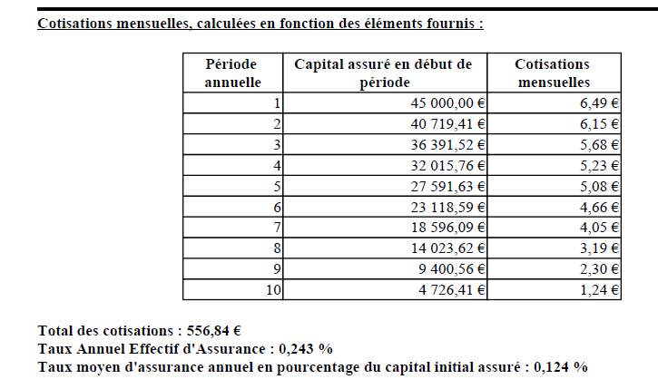
L’ASSURANCE CNp
Saisir sous MYCREDIMMO le taux moyen et non le TAEA

Slide 11
Fiche Standardisée d’Information
Suite à la proposition d’assurance que vous devez proposer à tout emprunteur le dossier doit comporter :
  une FSI (Fiche Standardisée d’Information en Assurance)
  ou un ACA (Avis de Conseil en Assurance)
Accepté ou refusé par l’un des emprunteurs
Ce devoir de conseil doit être signé avant la souscription d’assurance

Slide 12
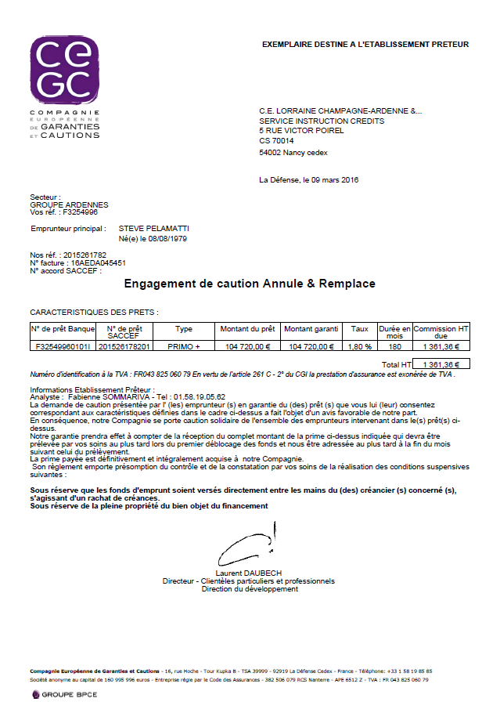
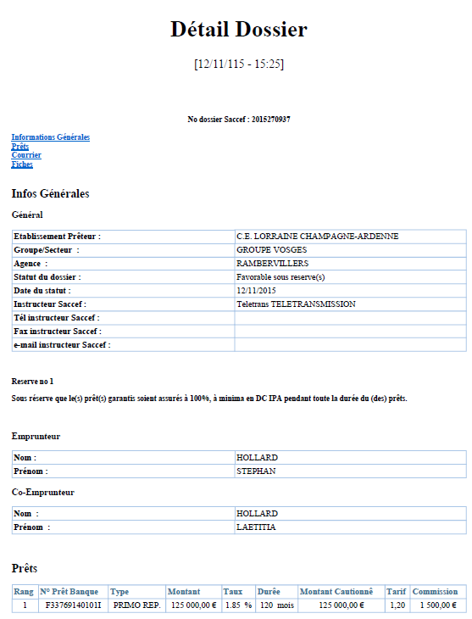
SACCEF
Edition de l’engagement de caution
Levée des réserves émises
Edition de la Synthèse SACCEF au jour d’ édition de l’offre de crédit

Slide 13
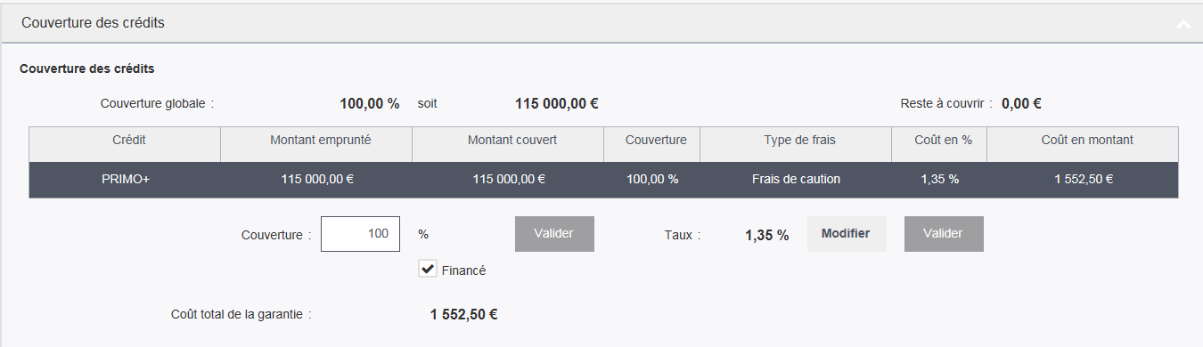
SACCEF
Vérification de la tarification saisie
Si erreur modifier le taux en cliquant sur « Modifier »
Vérifiez la tarification

Slide 14
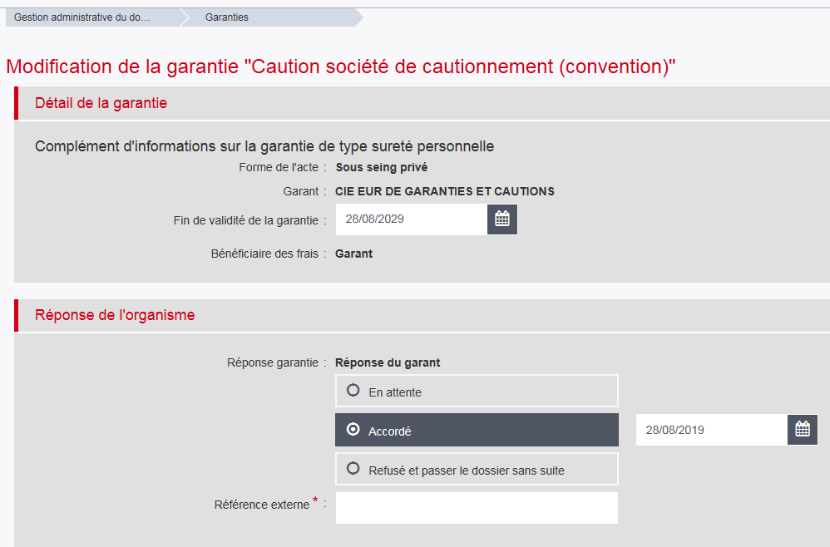
Validation de la garantie avant Édition de l’offre
Saisir la référence SACCEF avant d’accorder la garantie

Slide 15
avant Edition
Pour pouvoir éditer une SED le client doit :
Posséder une MSI personnelle (pas de MSI PRO)
Posséder un numéro de téléphone portable francais (pas de portable à l’étranger)
  Si l’un de ces deux premiers point n’est pas respecté la SED sera proposé mais ne fonctionnera pas (en attente de développement pour corriger)
Ne pas avoir refusé la SED (choix MYC)
Les assurances et la Garantie doivent être accordées avant de lancer l'Edition
  Si l’un de ces points n’est pas respecté MYC propose l'Edition papier

Slide 16
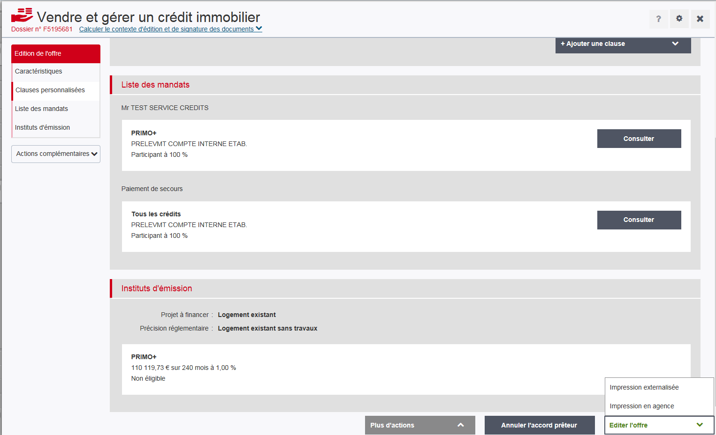
Editer une offre papier via DOCAPOSTE/GDE
Notre client n’est pas éligible à la SED ou n’a pas accepté l'édition en SED…
…le bouton d'Edition est adapté et propose 2 choix.
Toujours choisir :
Impression externalisée

Slide 17
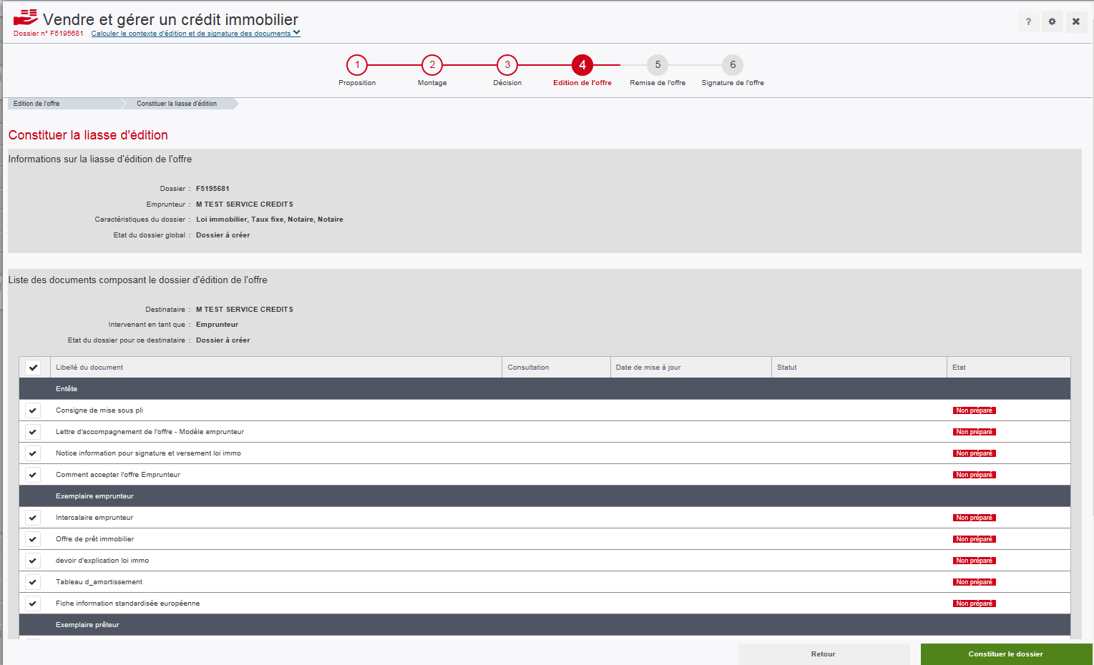
Editer une offre papier
Je constitue ma liasse ET j’envoie l’offre dans GDE Docapost en cliquant sur ce bouton :

Slide 18
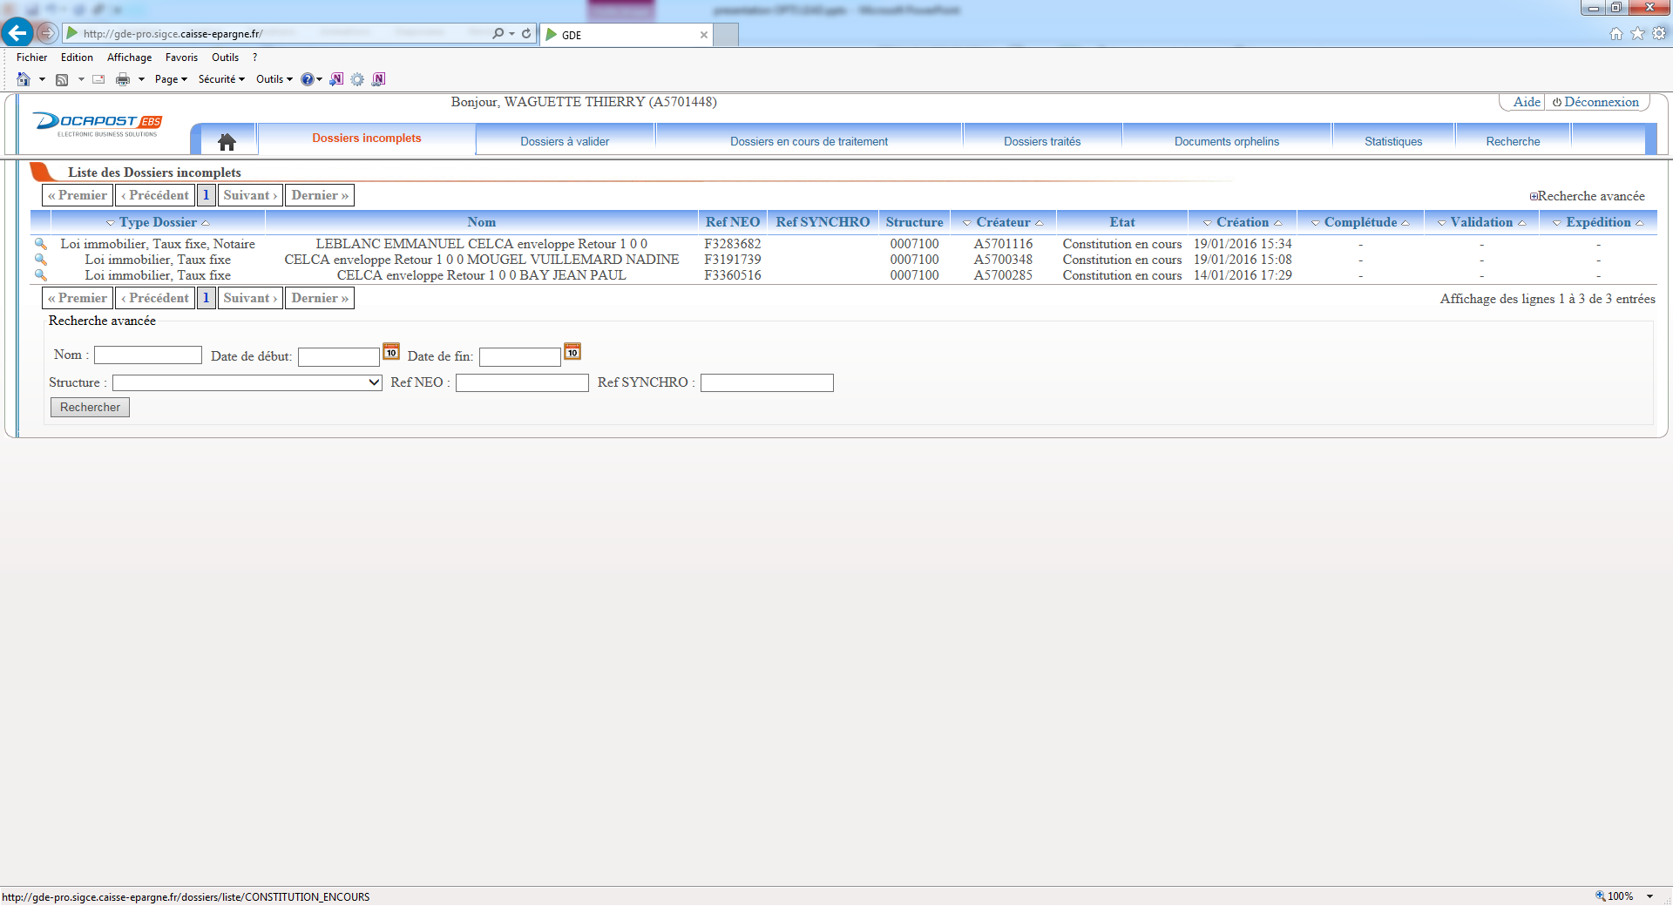
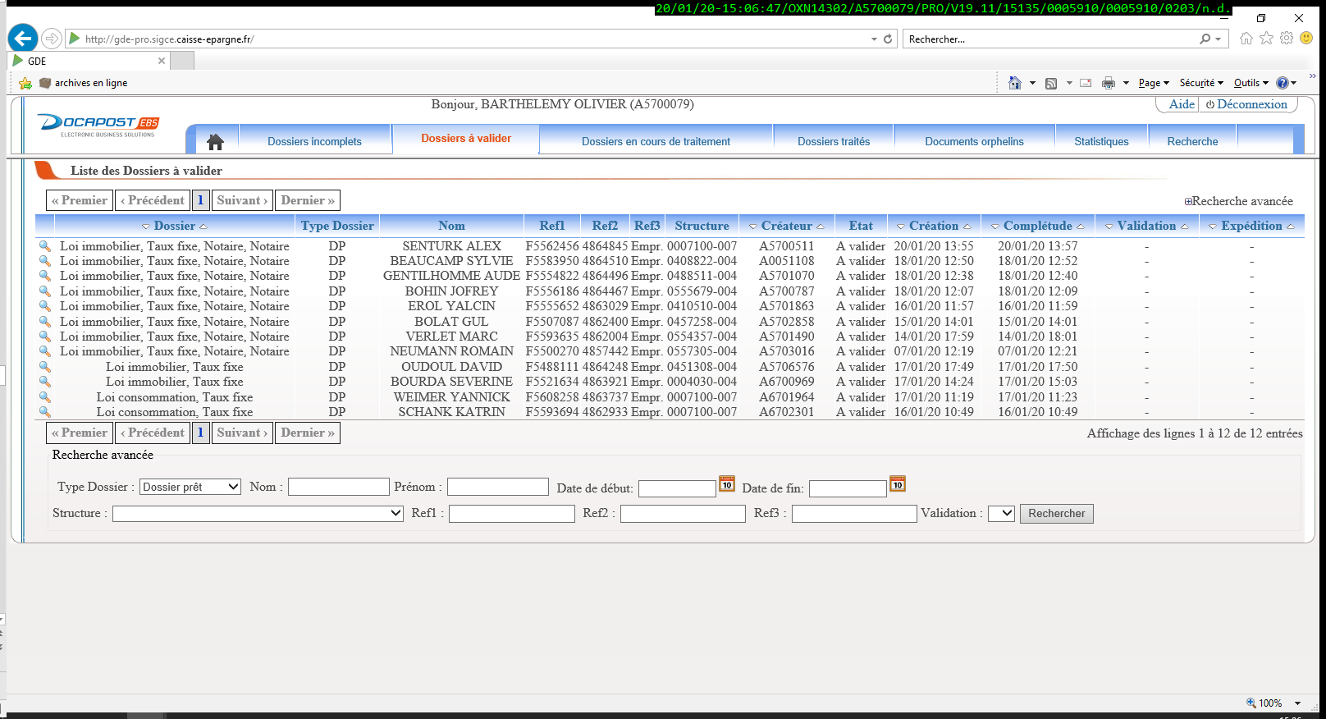
GDE (éditeur)
Ouvrir l’applicatif GDE en utilisant le lien suivant :
http://gde-pro.sigce.caisse-epargne.fr/
Cliquer sur la loupe du dossier

Slide 19
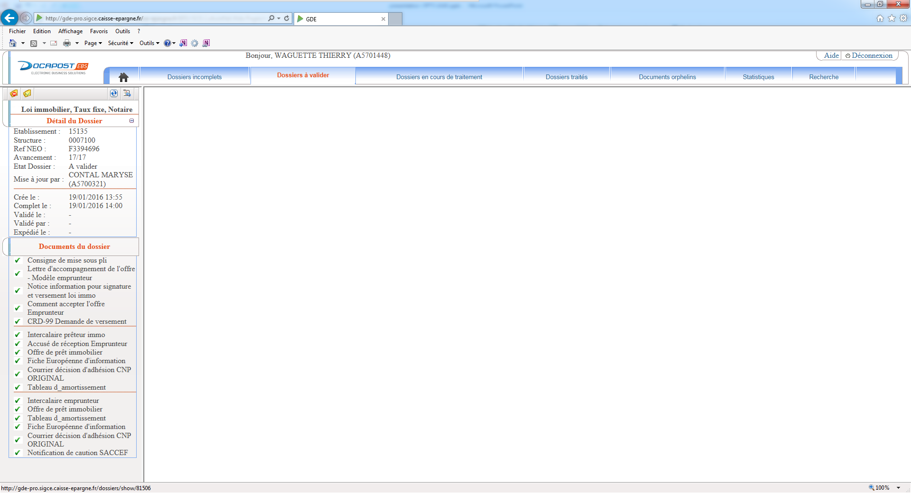

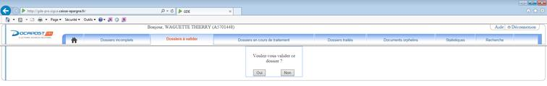


GDE (éditeur)
Dans l’onglet « Dossiers à valider », clic sur
Valider le dossier = envoi postal de l’offre
En cliquant sur le dossier GDE s’annule. Vous pouvez rééditer une nouvelle offre dans MYC
Vous pouvez à tout moment récupérer une offre sous format papier ou électronique via l’onglet dossier en cours de traitement ou dossiers traités en cliquant sur :
Pour obtenir l’offre complète
- Pour obtenir le document souhaité

Slide 20
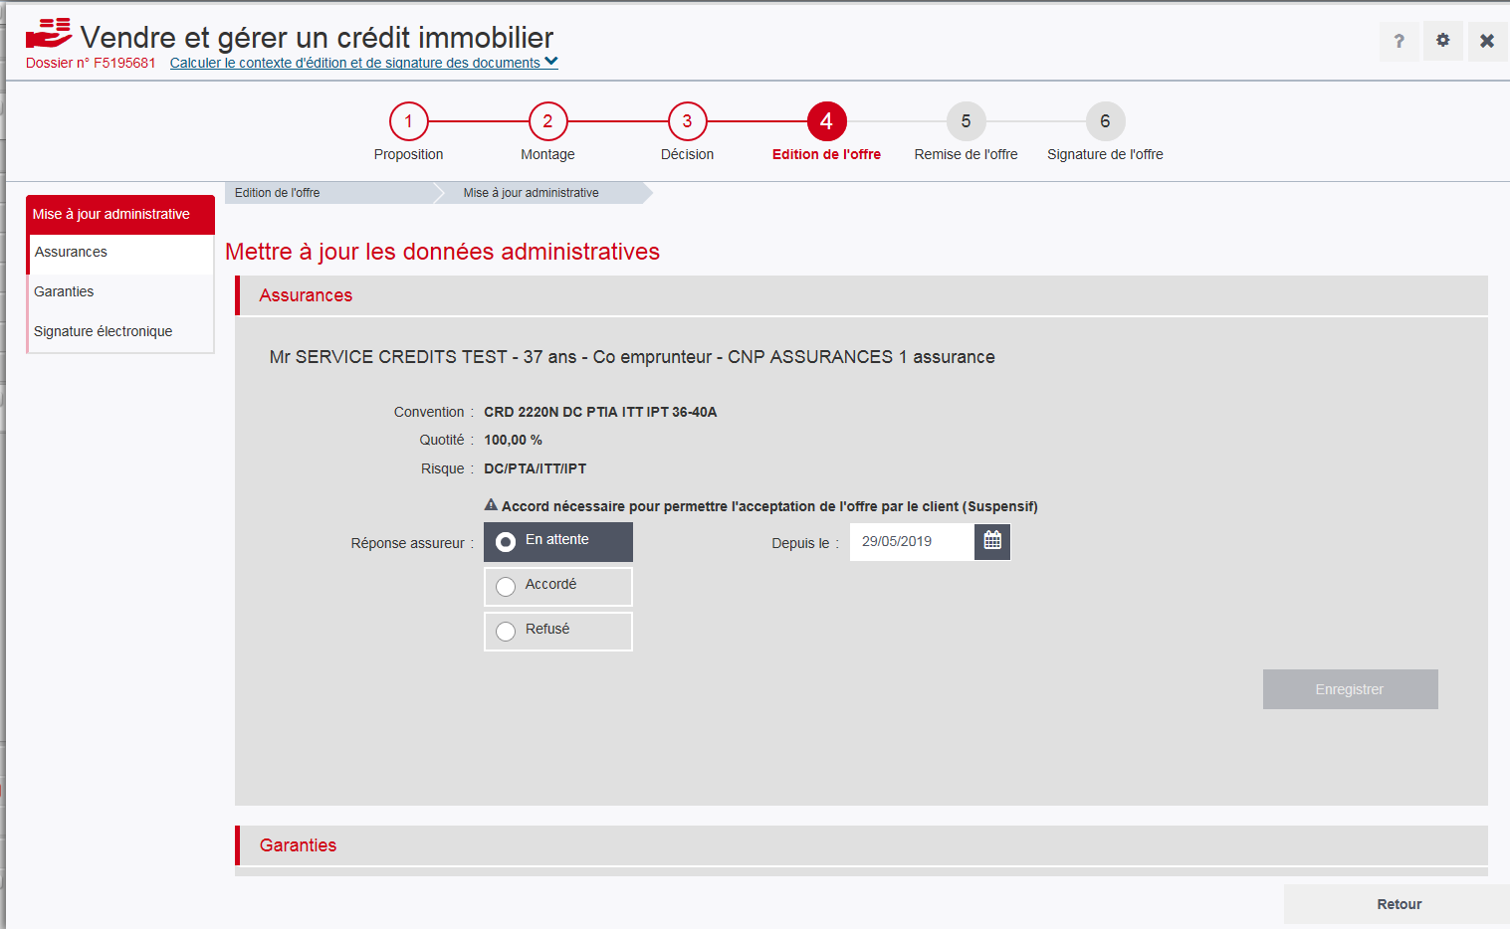
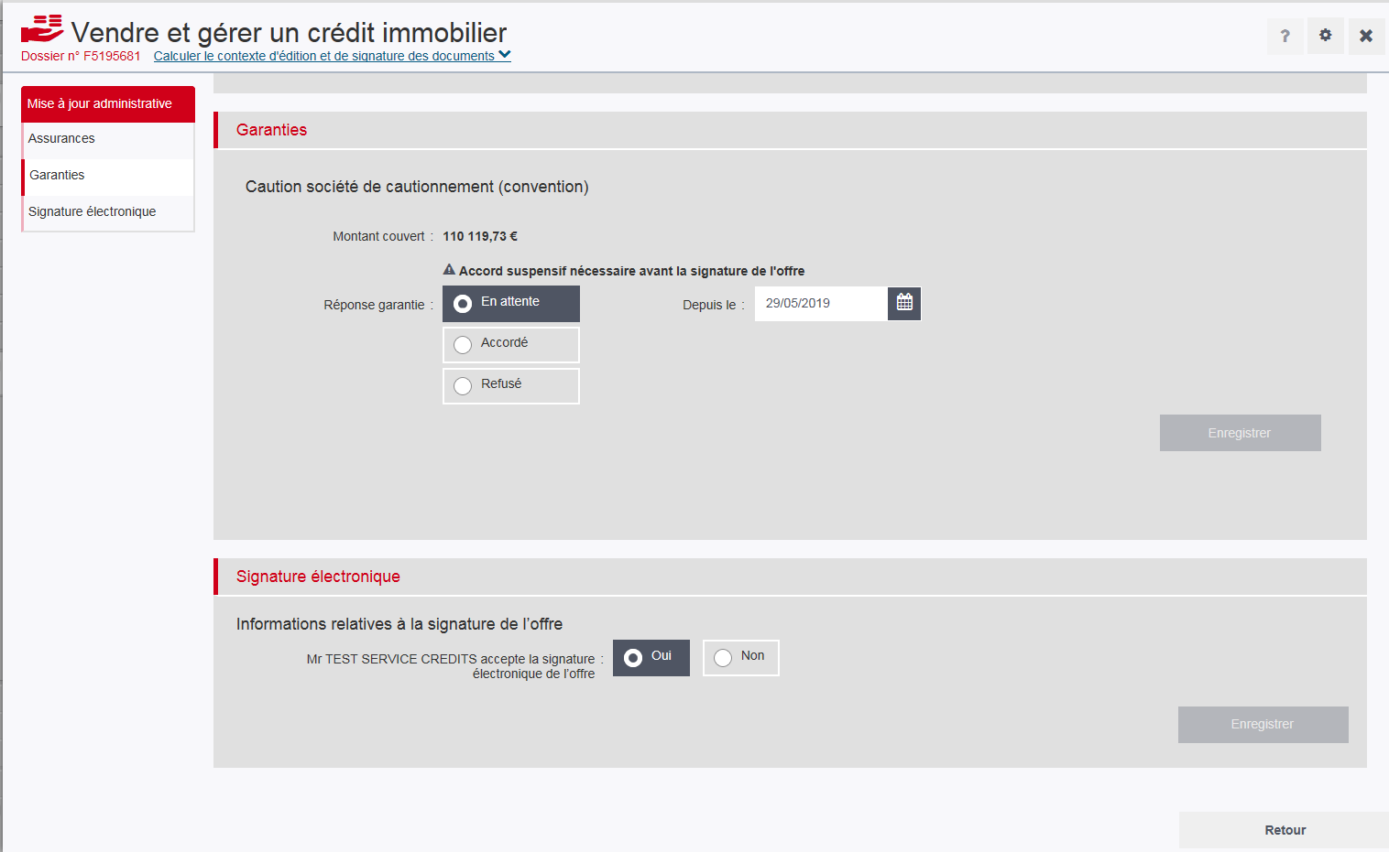
Editer une offre en Sed
Assurances et garanties doivent être accordées …
…et l’emprunteur doit avoir accepté l’édition en SED :

Slide 21
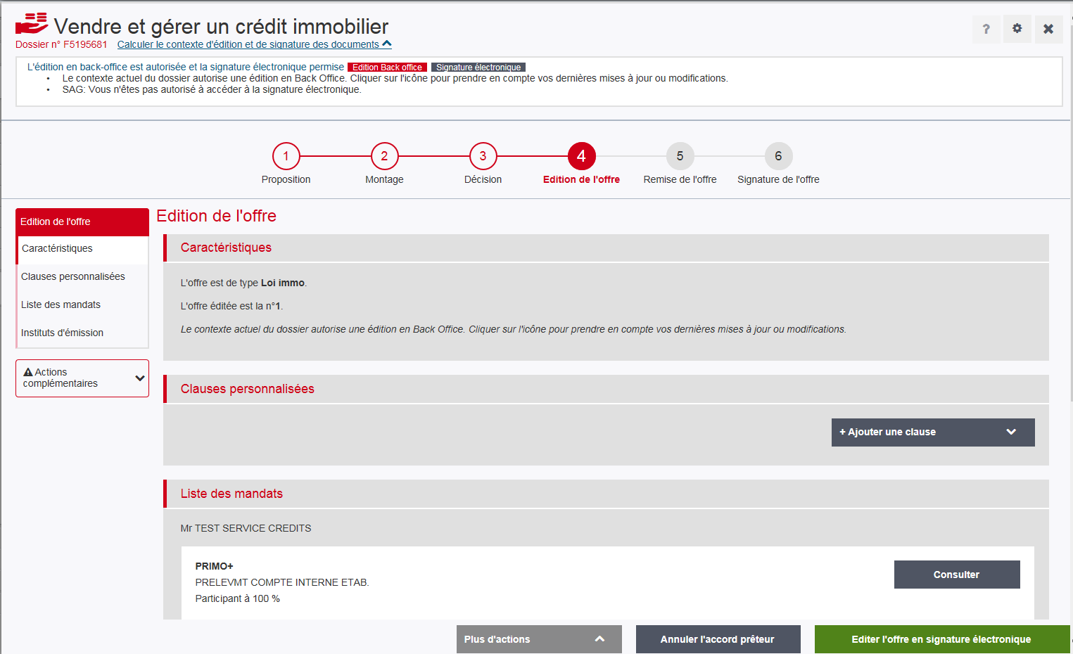

Editer une offre Sed
Je suis informé du mode d'édition possible
ainsi que l'édition en agence par ces pictogrammes

Slide 22
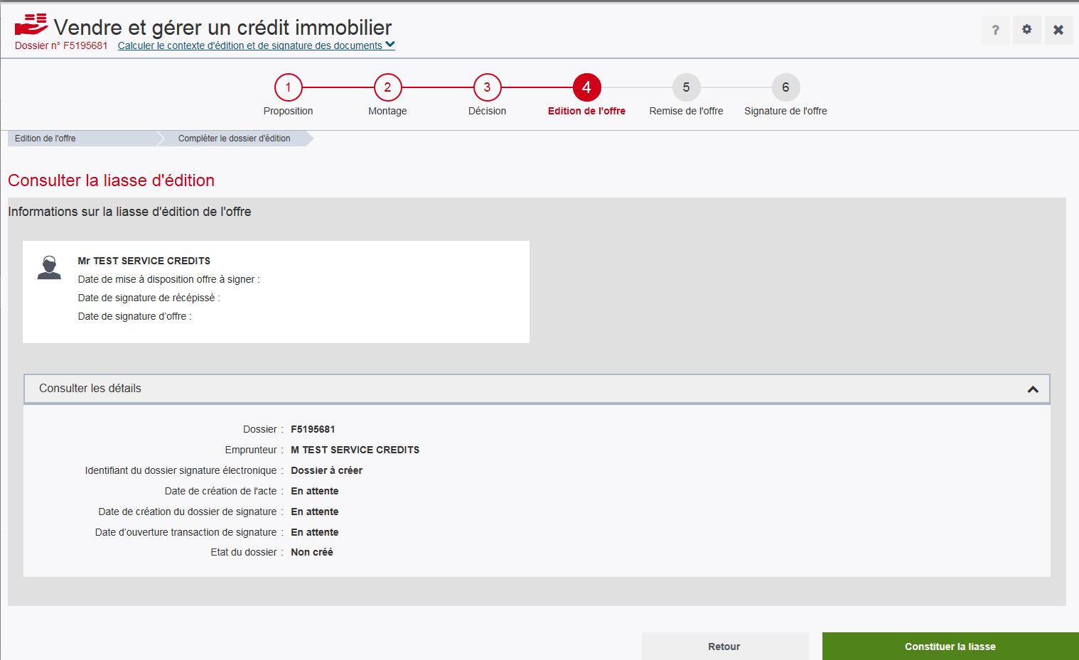
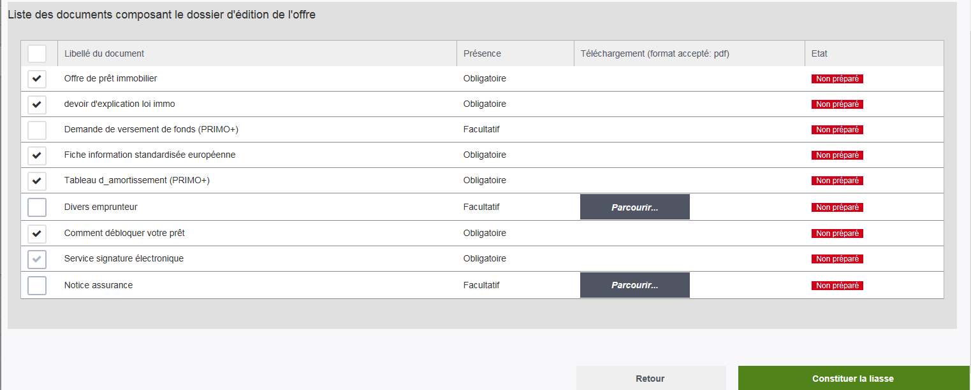
Editer une offre en sed
Je retrouve les informations concernant les dates de signature
Je retrouve les informations concernant la création de l’espace de signature

Slide 23
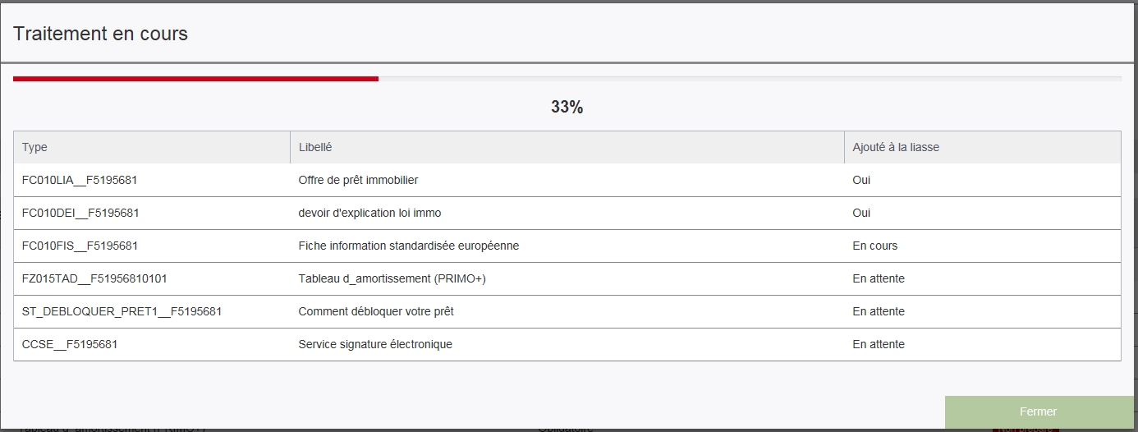
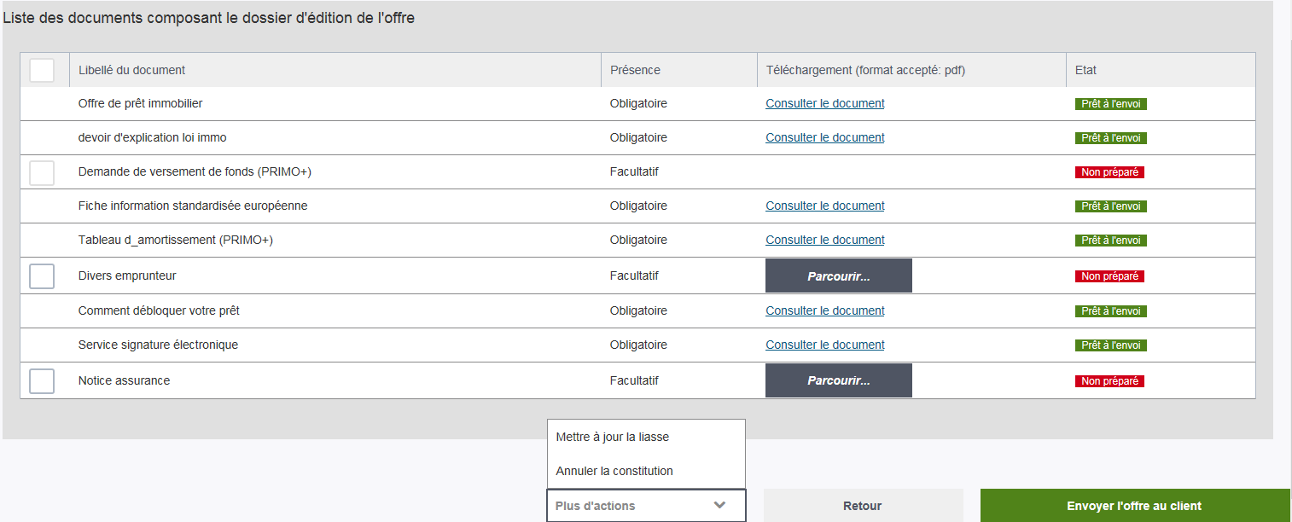

Editer une offre en Sed
La liasse se constitue ...
Une fois l’offre constituée, ne pas oublier d’envoyer l’offre

Slide 24
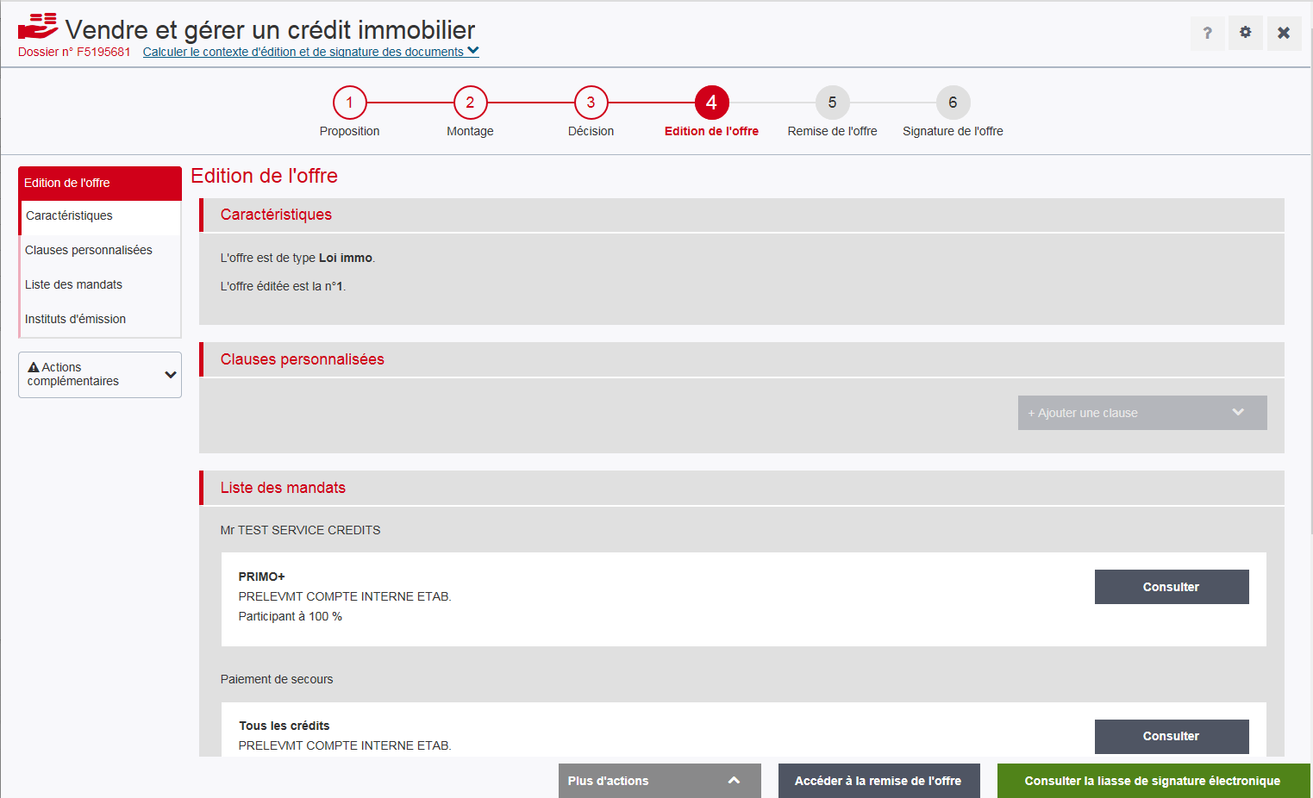
Editer une offre en Sed
Je consulte la liasse et les dates de l’offre

Slide 25

Finalisation du dossier
Le transfert au BO crédit du dossier (transaction MYC) doit être réalisé le jour de l'édition de l’offre.
Remettre au client son exemplaire CNP (si CNP hors internet)
Vous pourrez suivre l’évolution du dossier en consultant SAGE :
  Réception du dossier
  Réception de l’offre
  Déblocage…..

Slide 26
Offre non conforme
Toute erreur portant sur la conformité juridique du dossier remettra en cause l’offre et obligera à une nouvelle émission d’offre.
  Ex d’anomalies :
  Attention aux prénoms usuels, prénoms francisés, différents de l’identité réelle
  Un rachat n’est pas un regroupement de crédits
  Saisir le taux moyen d’assurance CBP et non le TAEA

Slide 27
Assistance
MY ASSITANCE est à vos cotés pour tout besoin d’assistance sur ce process
  Tél : 03.26.86.85.85

